Slide 1


LĨNH VỰC PHÁT TRIỂN THẨM MĨ
Đề tài: Di màu làm mặt nước
Lứa tuổi: 24 – 36 tháng
Thời gian: 15-17 phút

Slide 2

MỤC ĐÍCH- YÊU CẦU
- Kiến thức : + Trẻ biết cách cầm bút + Trẻ biết di màu theo chiều ngang + Trẻ biết cầm bút di màu dưới con cá để làm mặt nước - Kỹ năng : + Trẻ có kĩ năng tô màu mịn và kín. + Trẻ có kĩ năng di màu theo chiều ngang + Trẻ có kĩ năng di màu phía dưới con cá + Trẻ có kĩ năng ngồi thẳng lưng, mắt không cúi sát và cầm bút đúng cách. - Thái độ : + Trẻ hứng thú trong giờ học + Biết yêu quý, giữ gìn sản phẩm do mình tạo ra.

Slide 3

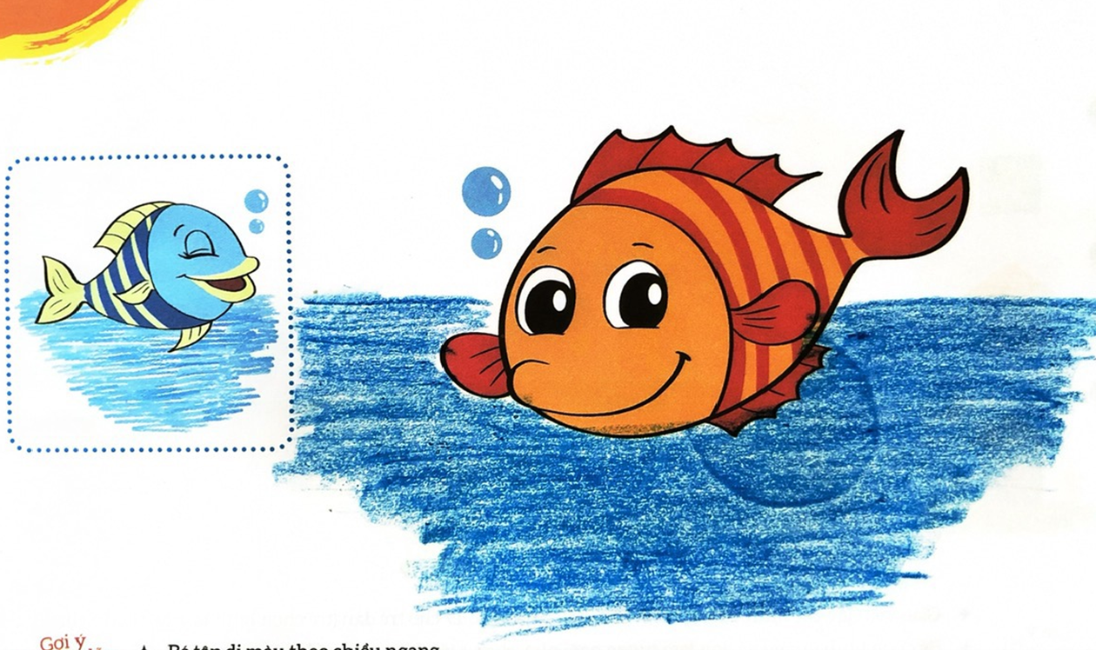

Slide 4
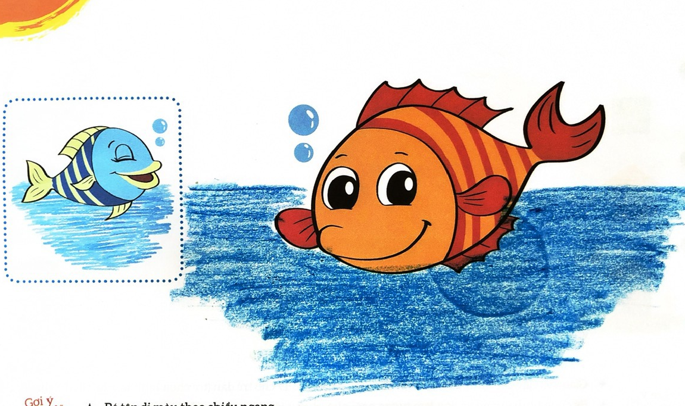
TRẺ THỰC HIỆN

Slide 5
Cảm ơn quý vị đại biểu

